Slide 1
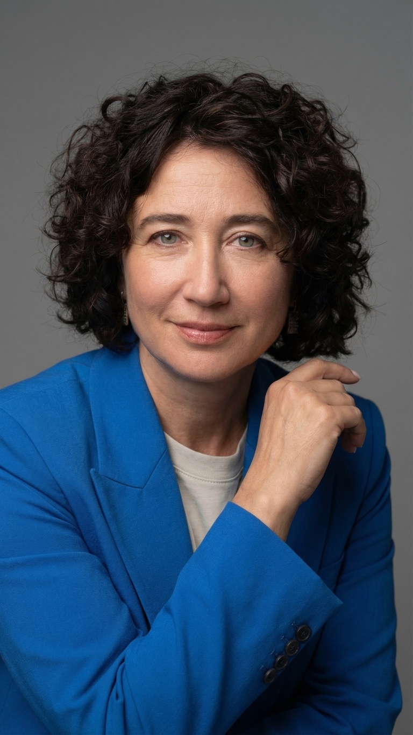

«ИНСТРУМЕНТЫ ЭФФЕКТИВНЫХ ПЕРЕГОВОРОВ»

Slide 2
















ЛИНА ХАНЕВСКАЯ
Бизнес - тренер
Автор и тренер обучающих и развивающих
проектов для руководителей
и лидеров команд
Коуч первых лиц и управленческих команд
Тренер спикеров.
Автор методики интенсивной подготовки
к бизнес - выступлениям
Методолог
Коуч
Фасилитатор
25+ лет в профессии
80% клиентов крупные и средние компании
70% клиентов поддерживают
долгосрочное сотрудничество

Slide 3


Что
Как
Кому
ключевые вопросы переговоров

Slide 4
ПИРАМИДА МИНТО
РАЗРАБОТАНА БАРБАРОЙ МИНТО (MCKINSEY)
Основная
идея
Аргумент 1
Аргумент 2
Аргумент 3
Доказательства
и данные
Ответ на вопрос «почему»
Доказательства
и данные
Ответ на вопрос «почему»
Доказательства
и данные
Ответ на вопрос «почему»
Вывод и заключение

Slide 5
Милый дедушка, Константин Макарыч!
И пишу тебе письмо. Поздравляю вас с Рождеством и желаю тебе всего от господа бога.
Нету у меня ни отца, ни маменьки, только ты у меня один остался.
А вчерась мне была выволочка. Хозяин выволок меня за волосья на двор и отчесал шпандырем за то, что я качал ихнего ребятенка в люльке и по нечаянности заснул. А на неделе хозяйка велела мне почистить селедку, а я начал с хвоста, а она взяла селедку и ейной мордой начала меня в харю тыкать. Подмастерья надо мной насмехаются, посылают в кабак за водкой и велят красть у хозяев огурцы, а хозяин бьет чем попадя. А еды нету никакой. Утром дают хлеба, в обед каши и к вечеру тоже хлеба, а чтобы чаю или щей, то хозяева сами трескают. А спать мне велят в сенях, а когда ребятенок ихний плачет, я вовсе не сплю, а качаю люльку. Милый дедушка, сделай божецкую милость, возьми меня отсюда домой, на деревню, нету никакой моей возможности... Кланяюсь тебе в ножки и буду вечно
бога молить, увези меня отсюда, а то помру...
Я буду тебе табак тереть, богу молиться. А ежели думаешь, должности мне нету, то я Христа ради попрошусь к приказчику сапоги чистить али заместо Федьки в подпаски пойду. Дедушка милый, нету никакой возможности, просто смерть одна. А когда вырасту большой, то за это самое буду тебя кормить и в обиду никому не дам, а помрешь, стану за упокой души молить, все равно как за маменьку Пелагею. Приезжай, милый дедушка, Христом богом тебя молю... возьми меня отседа. Пожалей ты меня сироту несчастную, а то меня все колотят и кушать страсть хочется, а скука такая, что и сказать нельзя, все плачу. А намедни хозяин колодкой по голове ударил, так что упал и насилу очухался.
Остаюсь твой внук Иван Жуков, милый дедушка, приезжай.

Slide 6
Заберите меня из города на деревню
В городе меня
колотят
Обиды
терплю
Условия хуже
собачьих
В деревне буду
первый работник
И тебе буду
опора и защита
По материалам А.Карепиной

Slide 7
Заберите меня из города на деревню
В городе я только мучаюсь
В деревне ты на меня не нарадуешься
В деревне буду
первый работник
И тебе буду
опора и защита
В городе меня
колотят
Обиды
терплю
Условия хуже
собачьих

Slide 8
Заберите меня из города на деревню
В городе из меня хорошего
наследника тебе не вырастет
В деревне ты на меня не нарадуешься
В деревне буду
первый работник
И тебе буду
опора и защита
В городе меня
колотят
Обиды
терплю
Условия хуже
собачьих

Slide 9
Заберите меня из города на деревню
В городе из меня хорошего
наследника тебе не вырастет
Я бы охотнее приносил тебе
пользу в деревне
В деревне буду
первый работник
И тебе буду
опора и защита
В городе меня
колотят
Обиды
терплю
Условия хуже
собачьих
Поэтому, думаю, стоит тебе забрать меня в деревню

Slide 10
Хочу обсудить с тобой вопрос
о дальнейшем моем воспитании
В городе из меня хорошего
наследника тебе не вырастет
Я бы охотнее приносил тебе
пользу в деревне
В деревне буду
первый работник
И тебе буду
опора и защита
В городе меня
колотят
Обиды
терплю
Условия хуже
собачьих
Поэтому, думаю, стоит тебе забрать меня в деревню

Slide 11

ПОДГОТОВКА
СМЕСТИТЕ ФОКУС ВНИМАНИЯ С ВОПРОСА:
Что я могу рассказать о…?
НА ВОПРОС
Что важно услышать от меня собеседнику,
чтобы цель переговоров была достигнута …?

Slide 12
ПИРАМИДА МИНТО
РАЗРАБОТАНА БАРБАРОЙ МИНТО (MCKINSEY)
Основная
идея
Аргумент 1
Аргумент 2
Аргумент 3
Доказательства
и данные
Ответ на вопрос «почему»
Доказательства
и данные
Ответ на вопрос «почему»
Доказательства
и данные
Ответ на вопрос «почему»
Вывод и заключение

Slide 13
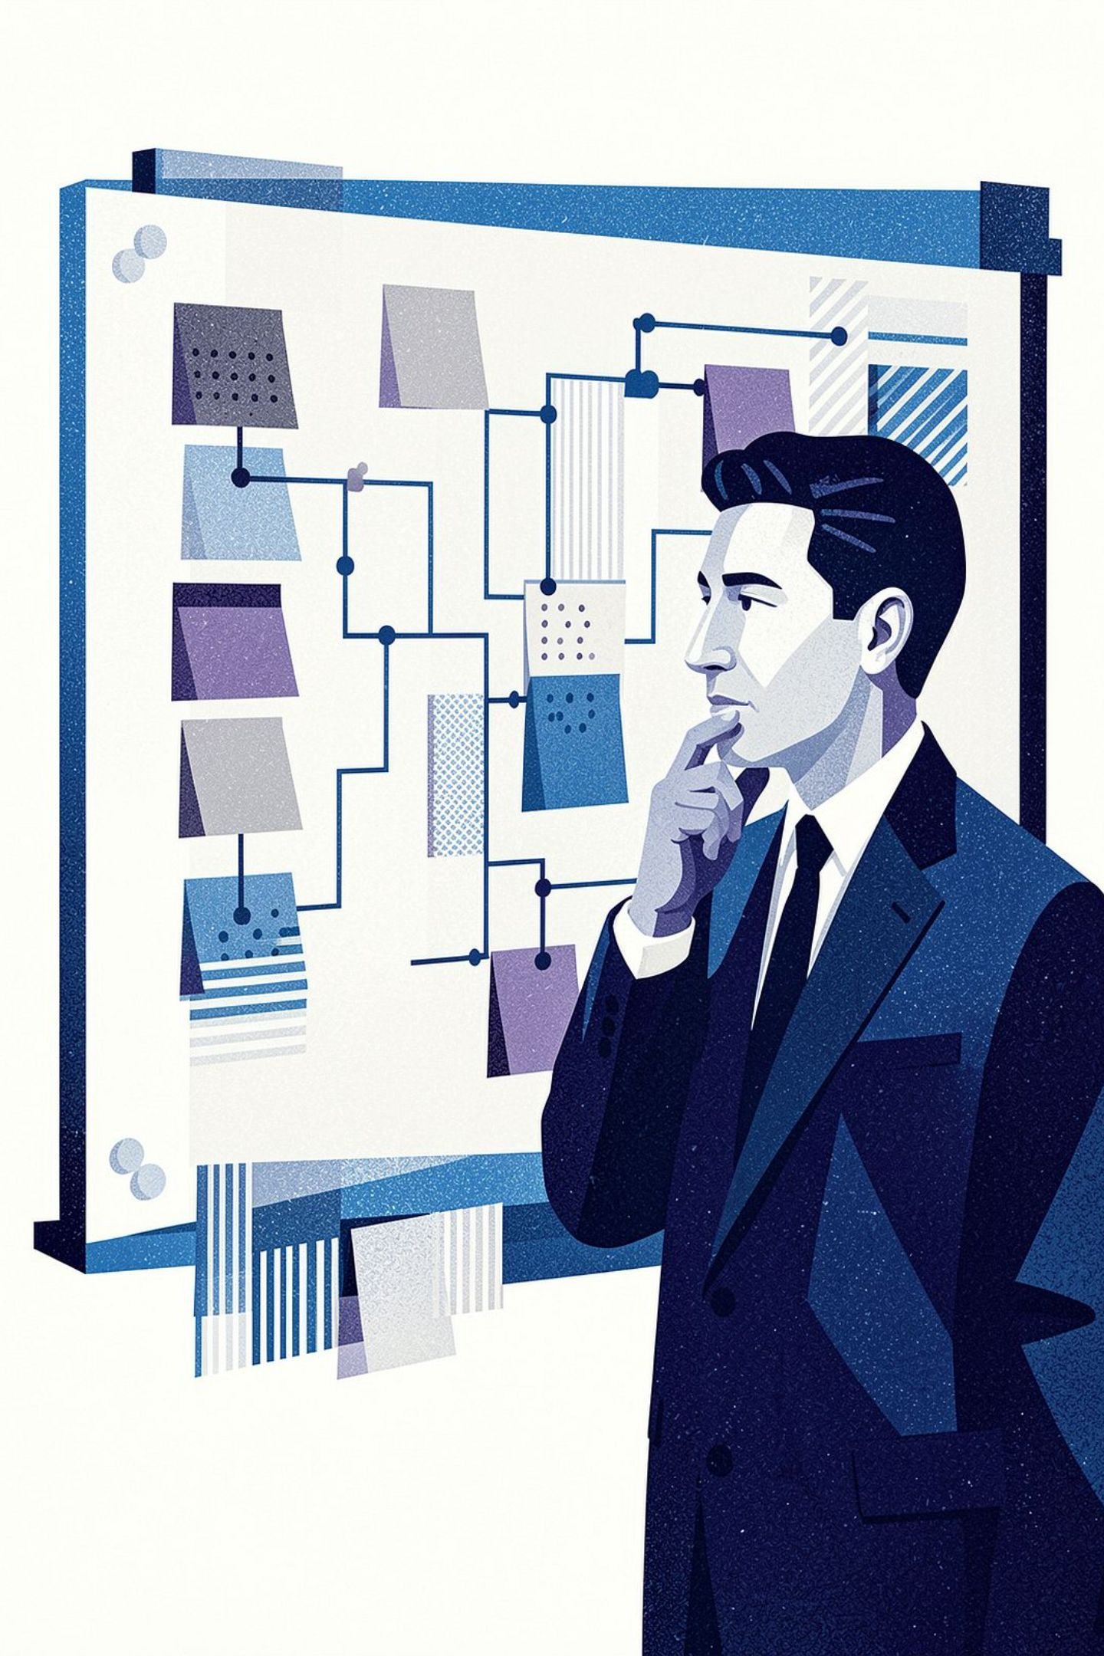
МОДЕЛЬ ПЕРЕГОВОРОВ:
БОЛЬ - РЕШЕНИЕ - ВЫГОДА
БОЛЬ: Описание актуальной проблемы.
РЕШЕНИЕ: Лучший способ решить эту проблему
ВЫГОДА: Описание результата (экономия времени, денег, усиление безопасности и т.д.).

Slide 14
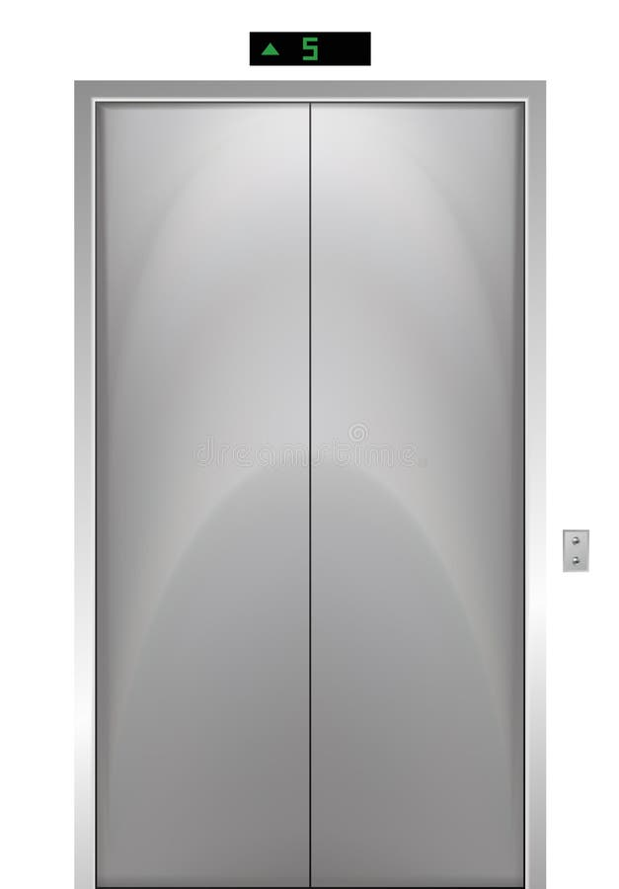
ELEVATOR PITCH
Предельно краткий (+-60 секунд) рассказ о сути проекта/вопроса/предложения, цель которого — заинтересовать собеседника, продать идею, получить поддержку или обменяться
Контактами для дальнейшего общения.
Главное — емко описать проблему, ее решение и уникальность за короткое время.

Slide 15
1
СТРУКТУРА ПОДГОТОВКИ ELEVATOR PITCH
6
ПРОБЛЕМА ИЛИ ВОЗМОЖНОСТЬ
ЗАКЛЮЧЕНИЕ И ПРИЗЫВ К ДЕЙСТВИЮ
5
2
ДОКАЗАТЕЛЬСТВА И УСПЕХИ
РЕШЕНИЕ
3
4
ЦЕЛЕВАЯ АУДИТОРИЯ
КОНКУРЕНТНОЕ ПРЕИМУЩЕСТВО

Slide 16
ПРОБЛЕМА ИЛИ ВОЗМОЖНОСТЬ
01
Начните с четкого описания проблемы или возможности, и почему ее важно решить или успеть воспользоваться.
СТРУКТУРА ПОДГОТОВКИ ELEVATOR PITCH
РЕШЕНИЕ
02
Перейдите к вашему решению. Каким образом ваше предложение или идея решают описанную проблему или используют предоставляемую возможность?
03
ЦЕЛЕВАЯ АУДИТОРИЯ
Определите, кому предназначено ваше решение.
Кто будет основным потребителем или пользователем?

Slide 17
КОНКУРЕНТНОЕ ПРЕИМУЩЕСТВО
Подчеркните, чем ваше решение отличается от других и какие даст конкурентные преимущества. Может быть, у вас есть новый подход, уникальная технология или другие особенности, которые делают ваше предложение более привлекательным
04
СТРУКТУРА ПОДГОТОВКИ ELEVATOR PITCH
ДОКАЗАТЕЛЬСТВА И УСПЕХИ
05
Если у вас уже есть какие-либо достижения, клиенты или партнеры, укажите на них. Это поможет подтвердить потенциал вашей идеи и убедить в ее ценности.
ЗАКЛЮЧЕНИЕ И ПРИЗЫВ
К ДЕЙСТВИЮ
06
Завершите питч сильным заключением, подчеркивая, почему ваша идея стоит внимания. Затем предложите конкретный призыв к действию - это может быть запрос контактов для дополнительной информации или предложение о встрече для дальнейшего обсуждения.

Slide 18
Практикум:
проведите защиту вашей инициативы / проекта / идеи перед участниками слета, используя алгоритм Питча.
1
6
ПРОБЛЕМА ИЛИ ВОЗМОЖНОСТЬ
ЗАКЛЮЧЕНИЕ И ПРИЗЫВ К ДЕЙСТВИЮ
5
2
ДОКАЗАТЕЛЬСТВА И УСПЕХИ
РЕШЕНИЕ
3
4
ЦЕЛЕВАЯ АУДИТОРИЯ
КОНКУРЕНТНОЕ ПРЕИМУЩЕСТВО

Slide 19

Наш мозг обрабатывает не только слова и действия оппонента, но и его чувства и намерения, значение его поведения и эмоции. Мы считываем мысли других людей в основном на бессознательном уровне.
И самый мощный инструмент – это голос. Вы можете его использовать, чтобы намерено проникнуть в сознание другого человека и переключить его эмоции от недоверия к доверию, от нервозности к спокойствию.
Крис Восс.
Ветеран ФБР, переговорщик
по освобождению заложников

Slide 20
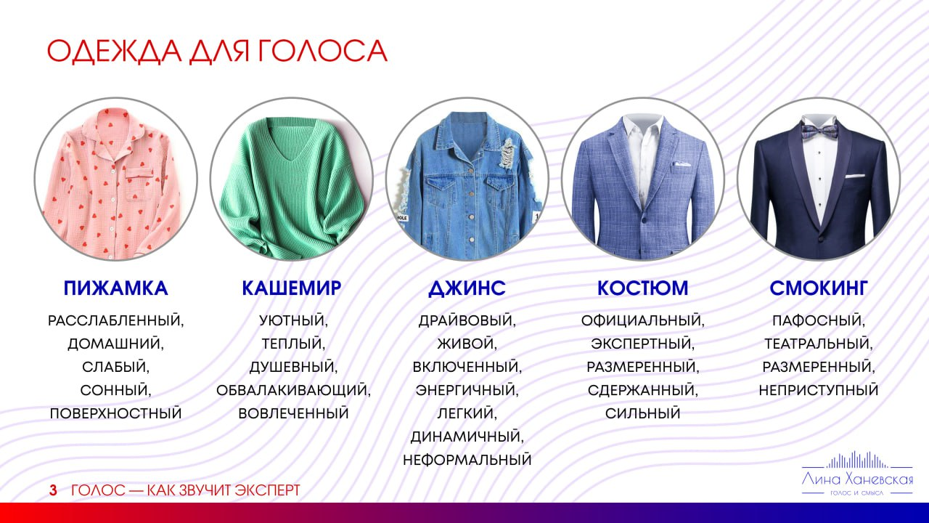

Slide 21
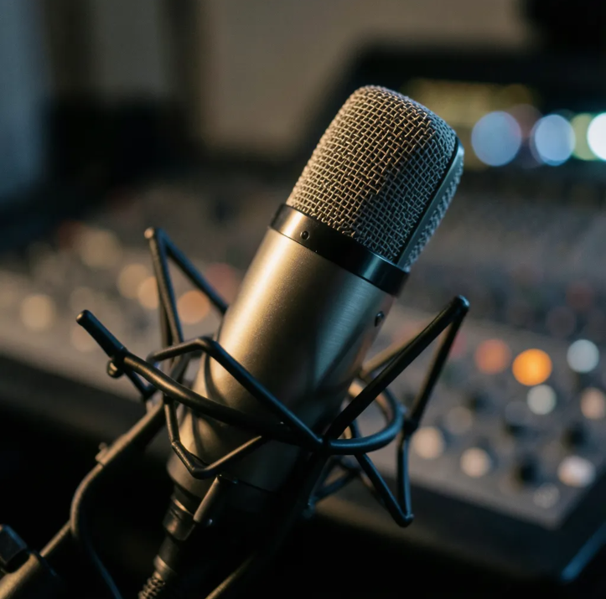
Сила голоса: от недоверия к доверию
Темп речи задаёт ритм эмоций собеседника: замедляйтесь для спокойствия
Тембр и низкая опора голоса внушают уверенность и снижают напряжение
Паузы создают пространство для мыслей, доверия и совместного решения

Slide 22



Станьте зеркалом
Зеркальное
отражение
Проясняйте
намерения
Подчёркивайте эмоции
Повторяйте 1–3 значимых слова собеседника и его последний фрагмент фразы, создавая эффект точного понимания.
После зеркала добавляйте уточняющие «как именно?» и «что это даст?», подтверждая интерес к чувствам и целям оппонента.
Отмечайте эмоциональные маркеры: «кажется, это важно для вас», «похоже, что», «вы так об этом говорите, как будто…»

